Slide 1
Уголовно-правовые риски бизнеса:
запрос о предоставлении документации, полицейские проверки, опрос/допрос

Slide 2
План выступления
Запрос о предоставлении документации
Обследование / обыск
Опрос / допрос
Как снизить уголовно-правовые риски?

Slide 3
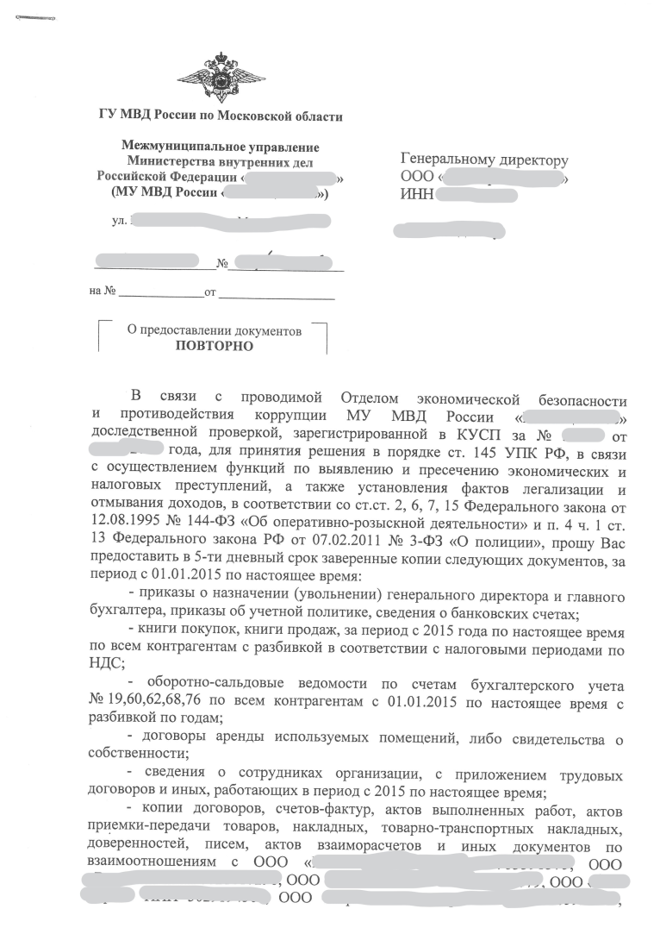
Запрос из ОЭБиПК
Наименование органа, угловой штамп
Наименование адресата (в т.ч. ИНН и Ф.И.О.)
Дата, исходящий № запроса
№ КУСП или уголовного дела
Обоснование запроса
Перечень документов и сведений

Slide 4
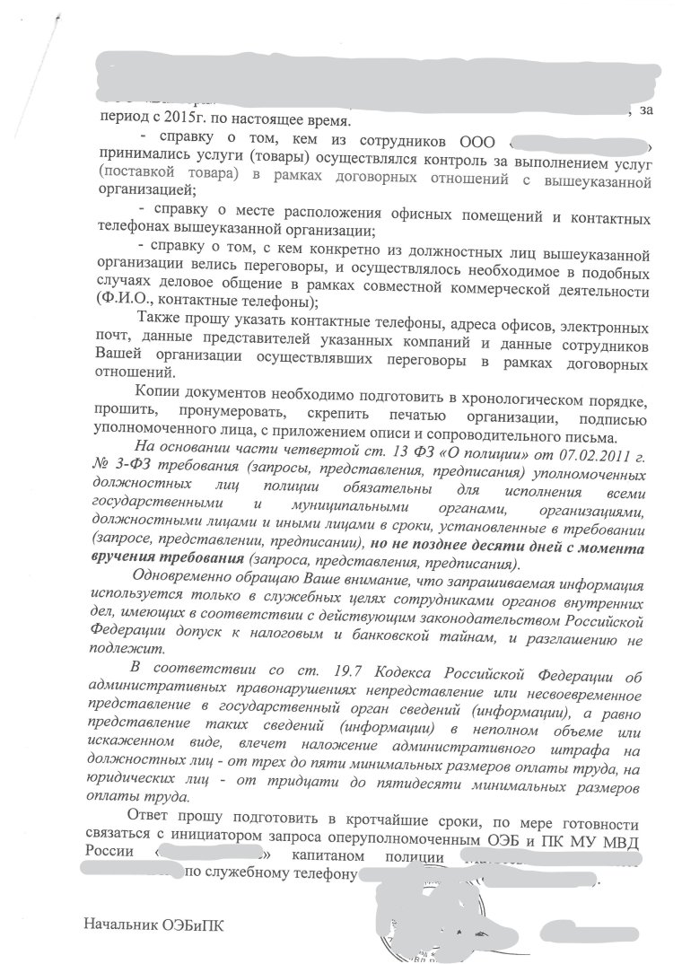
Запрос из ОЭБиПК
Письменные объяснения в виде справки
Ссылки на законодательство
Ответственность
Должность, подпись, печать

Slide 5
Кто может направлять запросы?
Прокуратура - ч. 1 ст. 22 Федерального закона «О прокуратуре Российской Федерации»
МВД РФ - п. 4 ч. 1 ст. 13 Федерального закона «О полиции».
ФСБ РФ - п. «м» ст. 13 Федерального закона «О Федеральной службе безопасности»
СКР - п. 1 ч. 3 ст. 7 Федерального закона «О следственном комитете»

Slide 6
Когда может прийти запрос?
До
ВУД
В рамках
ВУД
оперативники
следователь

Slide 7
Ответственность
До ВУД – ст. 19.7 КоАП РФ. Санкции: предупреждение или наложение административного штрафа на граждан в размере от ста до трехсот рублей; на должностных лиц - от трехсот до пятисот рублей; на юридических лиц - от трех тысяч до пяти тысяч рублей.
В рамках ВУД – ст. 17.7 КоАП РФ. Санкции: административный штраф на граждан в размере от одной тысячи до одной тысячи пятисот рублей; на должностных лиц - от двух тысяч до трех тысяч рублей либо дисквалификация на срок от шести месяцев до одного года; на юридических лиц - от пятидесяти тысяч до ста тысяч рублей либо административное приостановление деятельности на срок до девяноста суток.

Slide 8
Обследование офиса
ОРМ
ФЗ «О полиции»
Приказ МВД №199
Кто?
Удостоверения
Согласие на ОРМ
Где?
Фиксация
Ответственный
До
ВУД
У кого?
Понятые
Контроль
Распоряжение
КУСП
Общение
Перемещение
Состав группы
Протокол
Замечания

Slide 9
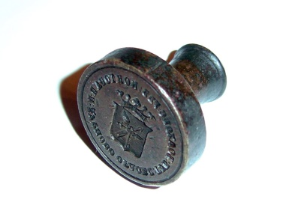
Интерес силовиков
ФХД, Учредительные документы
Черновики, переписка
Информация на жестких дисках
Объяснения
Документы по «проблемным» контрагентам
Печати, штампы

Slide 10
Обыск
ОБЫСК
ст. 182 УПК РФ
В рамках
ВУД
Согласие
Постановление о производстве обыска
Общение
Фиксация
Перемещение
Личный обыск

Slide 11
Как снизить уголовно-правовые риски?

Slide 12
Рекомендации на этапе запроса документов
Внимательно изучить запрос на предмет законности / обоснованности, сроков его отправки / получения / предоставления информации.
Отправить мотивированный ответ в срок, указанный в запросе либо не позднее месяца с момента получения
Произвести подготовку к обыску / обследованию помещения / опросу

Slide 13
Рекомендации на этапе обыска/ОРМ
Отказаться от дачи объяснений / допроса на основании ст. 51 Конституции
Отразить мотив отказа, например: «Полагаю, что мои показания могут быть использованы против меня лично»
Настаивать на участии адвоката
Баланс между лояльностью и отстаиванием прав

Slide 14
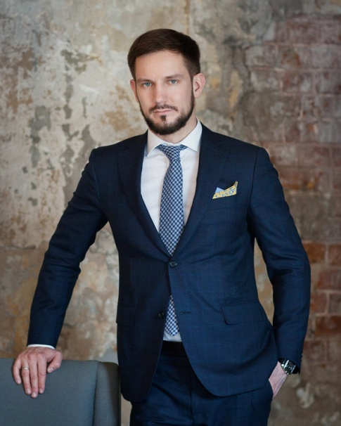
Контакты
ДМИТРИЙ СОЛДАТКИН
Управляющий партнер SZP LAW
+7 (926) 381-70-21
ds@szplaw.ru
Спасибо за внимание!

